Slide 1
Опорно-двигательный аппарат человека.
Презентация учителя биологии – Елены Леонидовны Кот
ГОУ СОШ № 354 Санкт-Петербурга.
2011.

Slide 2
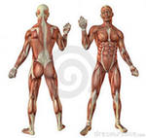
Опорно-двигательный аппарат, или костно-мышечная система – это комплекс образований, придающий форму и дающий опору телу человека, обеспечивающий защиту внутренних органов и передвижение организма в пространстве.
Опорно-двигательный аппарат:
1. Активная часть
(мышцы)
Мышечная (мускульная система) – совокупность сократительных элементов мышечной ткани, объединенных в мышцы и связанных между собой соединительной тканью.
(у человека примерно 600 скелетных мышц)

Slide 3
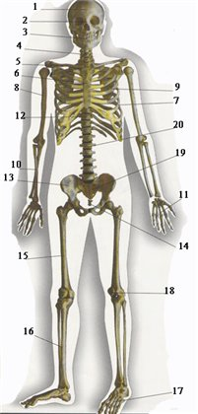
2. Пассивная часть (кости, связки, суставы, хрящи, фасции)
Костная система – опорный остов организма, совокупность всех костей – скелет.
(У человека примерно 220 костей)
Обе части связаны между собой по развитию.

Slide 4
Значение опорно-двигательной системы
Активная часть
(мышцы)
Энергетическая функция - превращение химической энергии в механическую и тепловую.
Двигательная функция - обеспечивают передвижение тела и его частей в пространстве.
Защитная функция – создают полости тела для защиты внутренних органов (брюшной пресс).
Формообразующая функция - определяют форму и размеры тела.
Пассивная часть
(скелет)
Двигательная функция - обеспечивают передвижение тела и его частей в пространстве.
Защитная функция – создают полости тела для защиты внутренних органов (грудная клетка, череп, позвоночник).
Формообразующая функция - определяют форму и размеры тела.
Опорная функция - опорный остов организма.
Кроветворная функция - красный костный мозг – источник клеточных элементов крови.
Обменная (запасающая) функция - кости – источник Са, F, и других минеральных веществ.

Slide 5
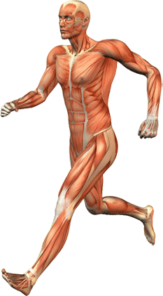
Мышцы, мускулы (musculi) – органы тела, состоящие из мышечной ткани, способной сокращаться под влиянием нервных импульсов
Функциональное деление мышц
Непроизвольные мышцы
Гладкая мышечная ткань
Поперечно-полосатая мышечная ткань
Произвольные мышцы
Поперечно-полосатая мышечная ткань
Скелетные мышцы головы, туловища, конечностей
Мышцы внутренних органов (язык, гортань и др.)
Жевание, глотание, голосообразование
Трудовые процессы, бег, ходьба
Стенки внутренних органов и кровеносных сосудов
Мышца сердца
Сокращение сердца
От сокращения зависит объем органов, величина их просвета, а также перемещение содержимого внутренних органов

Slide 6
Свойства мышц
Свойства мышц
Сократимость – способность уменьшать длину при увеличении толщины
Возбудимость – способность реагировать на нервные раздражители - импульсы
Растяжимость – способность увеличивать длину при уменьшении толщины
Эластичность – способность принимать прежнее положение после растяжения

Slide 7
Мышечная ткань

Slide 8
Форма и величина мышц
Расположение мышц в организме человека
Длинные
На конечностях
Короткие
Между ребрами и позвонками
Широкие
Круговые
На туловище
Вокруг глаз, рта и анального отверстия

Slide 9
Основные мышцы человека

Slide 10
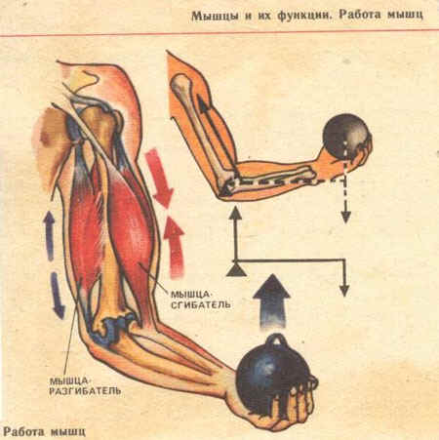
Работа мышц
Работа – необходимое условие существование мышц. Даже в состоянии покоя мышцы находятся в тонусе.
Тонус – состояние длительно удерживаемого незначительного напряжения мышц.
Атрофия – потеря работоспособности в результате длительной бездеятельности мышц.
Утомление – физиологическое состояние временного снижения работоспособности, возникающее в результате деятельности мышц.
Какая бывает работа?
Статическая
Динамическая
Активная фиксация органов относительно друг друга и придание определенного положения телу, при этом мышца развивает напряжение без изменения длины
Смещение одних органов относительно других и перемещение тела в пространстве, при этом мышца изменяет длину и толщину
Удержание груза, позы
Бег, езда на велосипеде

Slide 11
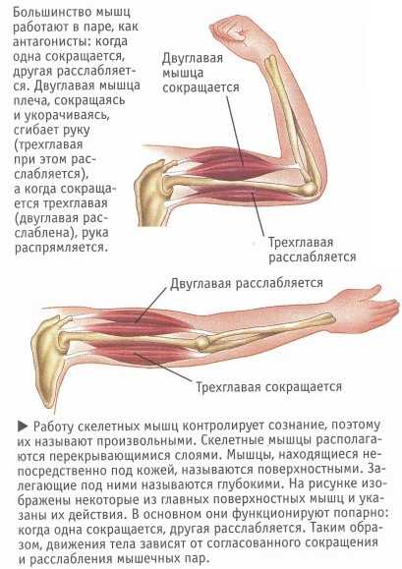
Мышечная координация
Движение | осущест вляют мышцы, | расположенные
Сгибание | Сгибатели | Спереди от сустава
Разгибание | Разгибатели | Сзади от сустава
Отведение | Абдукторы | Снаружи от сустава
Приведение | Аддукторы | Внутри от сустава
Вращение | Ротаторы | Косо или поперечно по отношению к вертикальной оси
Синергисты – мышцы, выполняющие одно и то же движение.
Антагонисты - мышцы, выполняющие противоположные действия.
Мышечная координация - согласованная работа мышц (при сокращении бицепса – сгибателя трицепс – разгибатель расслаблен, и наоборот).

Slide 12
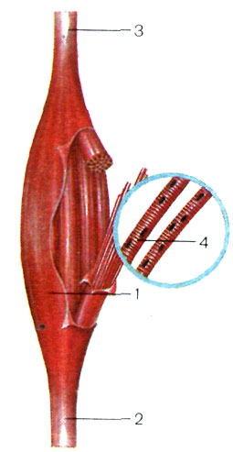
Строение и функции скелетных мышц.
1. Брюшко, покрыто фасцией (плотной соединительнотканной оболочкой).
2, 3. Сухожилия.
4. Мышечное волокно (поперечнополосатая мышечная ткань)

Slide 13
Строение и функции скелетных мышц.

Slide 14
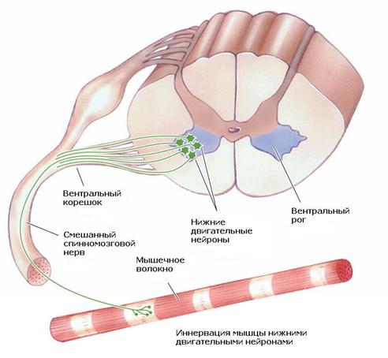
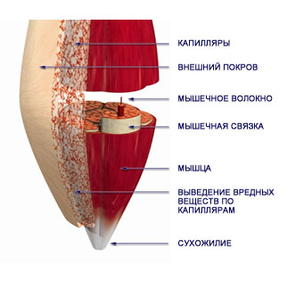
В мышцах расположены
Кровеносные сосуды
Кровь обеспечивает поступление кислорода и питательных веществ и уносит продукты распада
Лимфатические сосуды
Способствуют дополнительному оттоку жидкости от мышц
Нервные окончания
1. Рецепторы – воспринимают степень растяжения и сокращения мышц.
2. Эффекторы – получают команды из ЦНС.

Slide 15
Сокращение скелетных мышц
Строение миофибриллы
Регуляция мышечного сокращения
Миофибриллы – состоят из протофибрилл, образованных белками (актином и миозином)
Регуляция мышечного сокращения
Нервная
Произвольная
Непроизвольная
Гуморальная
Ионы Са
Молочная кислота

Slide 16
Проверь свои знания:
Поперечно - полосатая мышечная ткань образует: А) скелетные мышцы б) стенки полостей тела в) стенки органов пищеварения
Являются ли скелетные мышцы активной частью опорно-двигательного аппарата? А) да б)нет
Из чего состоит скелетная мышца? А) поперечно-полосатых мышечных волокон б) гадкомышечных клеток
Какая из названных мышц является самой длинной в теле человека? А) портняжная б) четырёхглавая мышца бедра
Работа мышц осуществляется по принципу: А) блока б) рычага
Какую работу совершают мышцы при подъёме тяжестей: А) статическую б) динамическую

Slide 17
Ответы: 1 – а; 2 – а; 3 – а; 4 – а; 5 – б; 6 – б.
Молодцы!

